Slide 1

FMSE
程式修改

Slide 2
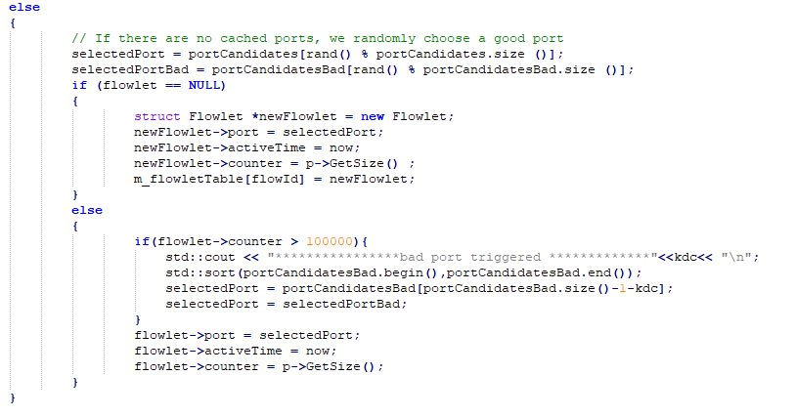

Slide 3
